Slide 1








TRƯỜNG MẦM NON HOA SEN
LÀM QUEN VĂN HỌC
BÀI THƠ: LẤY TĂM CHO BÀ
ST: Định Hải
Lứa tuổi: Mẫu giáo bé 3-4 tuổi
GV: Kim Dung

Slide 2
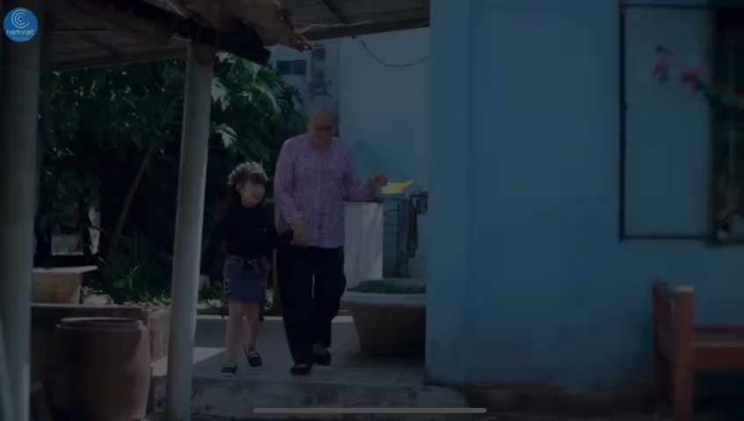

Slide 3




Chúng mình vừa hát bài hát gì?

Slide 4


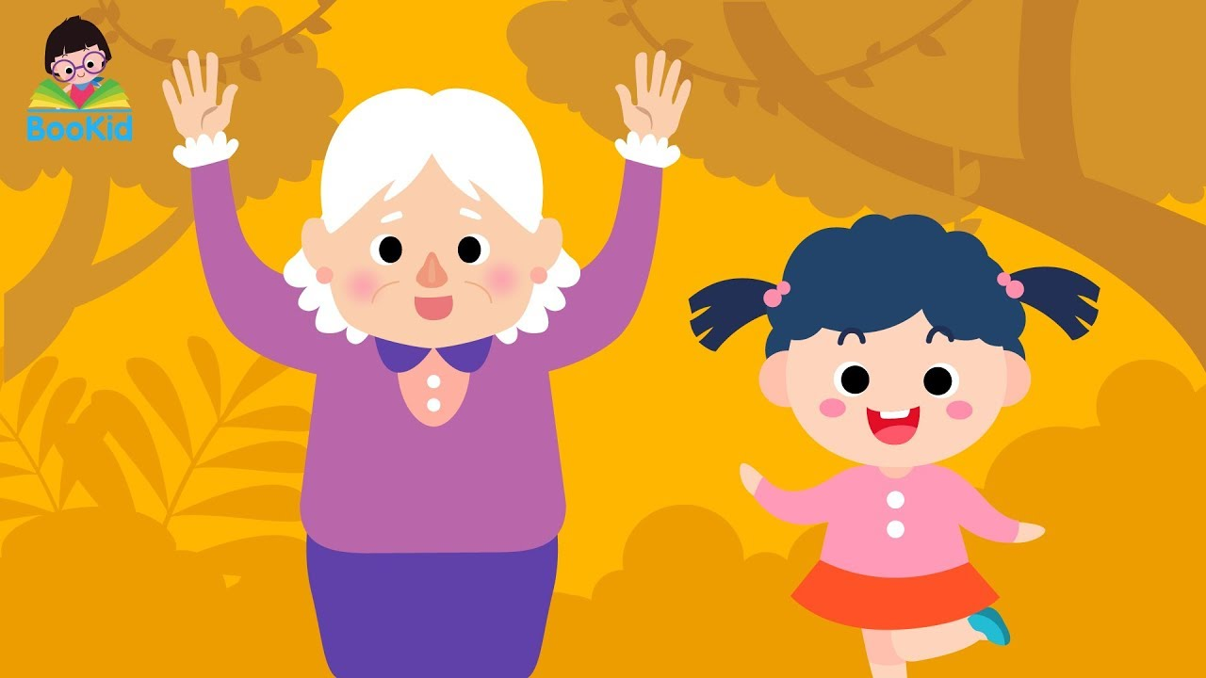
Bài hát nói về ai vậy các con?

Slide 5

Các con có yêu bà của mình không?

Slide 6

Lấy tăm cho bà
Cô giáo dạy cháu về nhà
Ăn xong nhớ lấy cho bà cái tăm
Nhưng bà đã rụng hết răng
Cháu không còn được lấy tăm cho bà
Cháu đi rót nước bưng ra
Chè thơm hương tỏa khắp nhà vui vui
ST: Định Hải

Slide 7

Các con vừa đọc bài thơ gì? Do ai sáng tác?
Lấy tăm cho bà
Nhà thơ: Định Hải

Slide 8
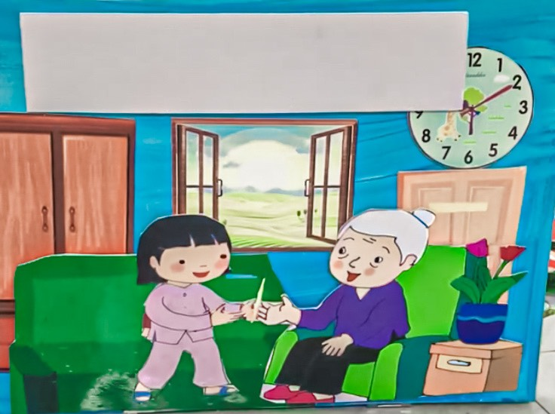
Lấy tăm cho bà

Slide 9
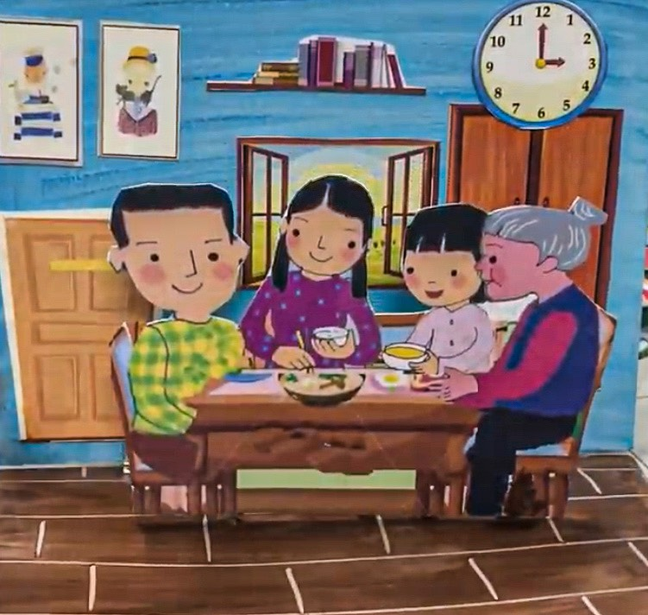
Cô giáo dạy cháu về nhà
Ăn xong nhớ lấy cho bà cái tăm

Slide 10
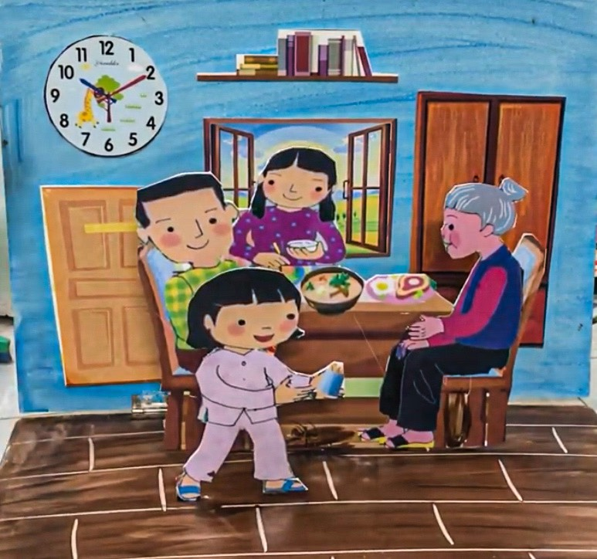
Nhưng bà đã rụng hết răng
Cháu không còn được lấy tăm cho bà

Slide 11
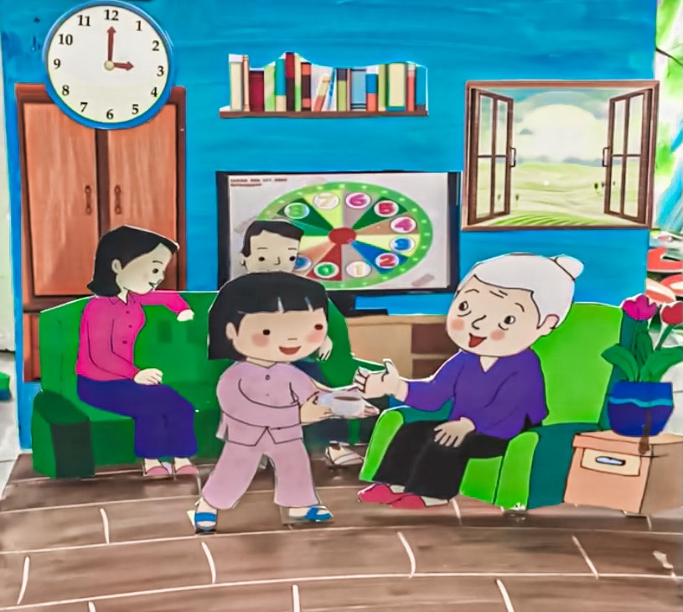
Cháu đi rót nước bưng ra
Chè thơm hương tỏa khắp nhà vui vui

Slide 12

Các con vừa đọc bài thơ gì? Do ai sáng tác?
Lấy tăm cho bà
Nhà thơ: Định Hải

Slide 13

Cô giáo đã dạy bạn nhỏ điều gì?
Cô giáo dạy cháu về nhà
Ăn xong nhớ lấy cho bà cái tăm

Slide 14

Vậy bà có dùng được tăm không? Vì sao?
Nhưng bà đã rụng hết răng
Cháu không còn được lấy tăm cho bà

Slide 15

Bạn nhỏ đã lấy gì ra mời bà?
Cháu đi rót nước bưng ra
Chè thơm hương tỏa khắp nhà vui vui

Slide 16

Giáo dục:
- Chúng mình phải biết yêu thương, quan tâm và chăm sóc ông bà, cha mẹ.
- Khi ở nhà chúng mình phải biết giúp đỡ ông bà làm những công việc vừa sức như lấy tăm, rót nước,...

Slide 17

Lấy tăm cho bà
Cô giáo dạy cháu về nhà
Ăn xong nhớ lấy cho bà cái tăm
Nhưng bà đã rụng hết răng
Cháu không còn được lấy tăm cho bà
Cháu đi rót nước bưng ra
Chè thơm hương tỏa khắp nhà vui vui
Định Hải

Slide 18
Lấy tăm cho bà
Cô giáo dạy cháu về nhà
Ăn xong nhớ lấy cho bà cái tăm
Nhưng bà đã rụng hết răng
Cháu không còn được lấy tăm cho bà
Cháu đi rót nước bưng ra
Chè thơm hương tỏa khắp nhà vui vui
Định Hải

Slide 19
Lấy tăm cho bà
Cô giáo dạy cháu về nhà
Ăn xong nhớ lấy cho bà cái tăm
Nhưng bà đã rụng hết răng
Cháu không còn được lấy tăm cho bà
Cháu đi rót nước bưng ra
Chè thơm hương tỏa khắp nhà vui vui
Định Hải

Slide 20
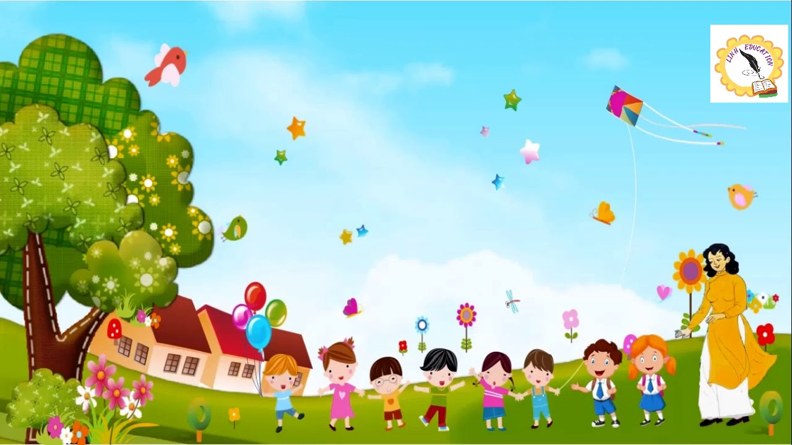


MG Bé C3
XIN CHÀO
VÀ HẸN GẶP LẠI CÁC CON!

